Slide 1
КВИЗ ПО ФИНАНСОВОЙ ГРАМОТНОСТИ
Выполнено: Фролова Лиза 8Б Нагибин Андрей 8Б

Slide 2
Тестовая часть
Часть с задачами
Что такое бюджет?
A. План доходов и расходов за определённый период времени
Б. Сумма накоплений на банковском счёте
В. Совокупный доход семьи
Г. Платёжеспособность компании
Ребусы
Часть с развёрнутым ответом
Вопрос 1
Вариант А
Вариант Б
Вариант В
Вариант Г

Slide 3
Неправильный ответ
Правильный ответ - А
План доходов и расходов за определённый период времени

Slide 4
Правильный ответ
Бюджет - План доходов и расходов за определённый период времени

Slide 5
Вопрос 2
Выберите сумму, которую получит клиент банка через 1 год, если он сделал вклад в размере 100.000 рублей под 12 % годовых:
A.101.200 рублей
Б.112.000 рублей
В.120.000 рублей
Г. 11.200 рублей
Вариант А
Вариант Б
Вариант В
Вариант Г

Slide 6
Неправильный ответ
Правильный ответ - Б
100.000*112%=112.000 рублей

Slide 7
Правильный ответ
100000 рублей под 12 % годовых: 100.000*112%=112.000 рублей

Slide 8
Тестовая часть
Часть с задачами
Шоколадка стоит 80 рублей. В праздники в супермаркете действует специальное предложение: 1+1=3 (заплатив за две шоколадки покупатель получает три (одну в подарок)). Сколько шоколадок можно получить на 500 рублей в праздник?
Ребусы
Часть с развёрнутым ответом
Вопрос 1
6 шоколадок
8 шоколадок
7 шоколадок
9 шоколадок

Slide 9
Неправильный ответ
Правильный ответ - 9 шоколадок
500/80=6 целых шоколадок; 6/2=3 дополнительные шоколадки; 6+3=9 шоколадок

Slide 10
Правильный ответ
500/80=6 целых шоколадок; 6/2=3 дополнительные шоколадки; 6+3=9 шоколадок

Slide 11
Вопрос 2
Для ремонта квартиры купили 48 рулонов обоев. Какое минимальное количество пачек обойного клея нужно купить для ремонта квартиры, если одна пачка клея рассчитана на 7 рулонов?
5 пачек клея
6 пачек клея
7 пачек клея
8 пачек клея

Slide 12
Неправильный ответ
Правильный ответ - 7 пачек
48/7=6.85 пачек клея; так как столько купить нельзя покупаем 7 пачек

Slide 13
Правильный ответ
48/7=6.85 пачек клея; так как столько купить нельзя покупаем 7 пачек

Slide 14
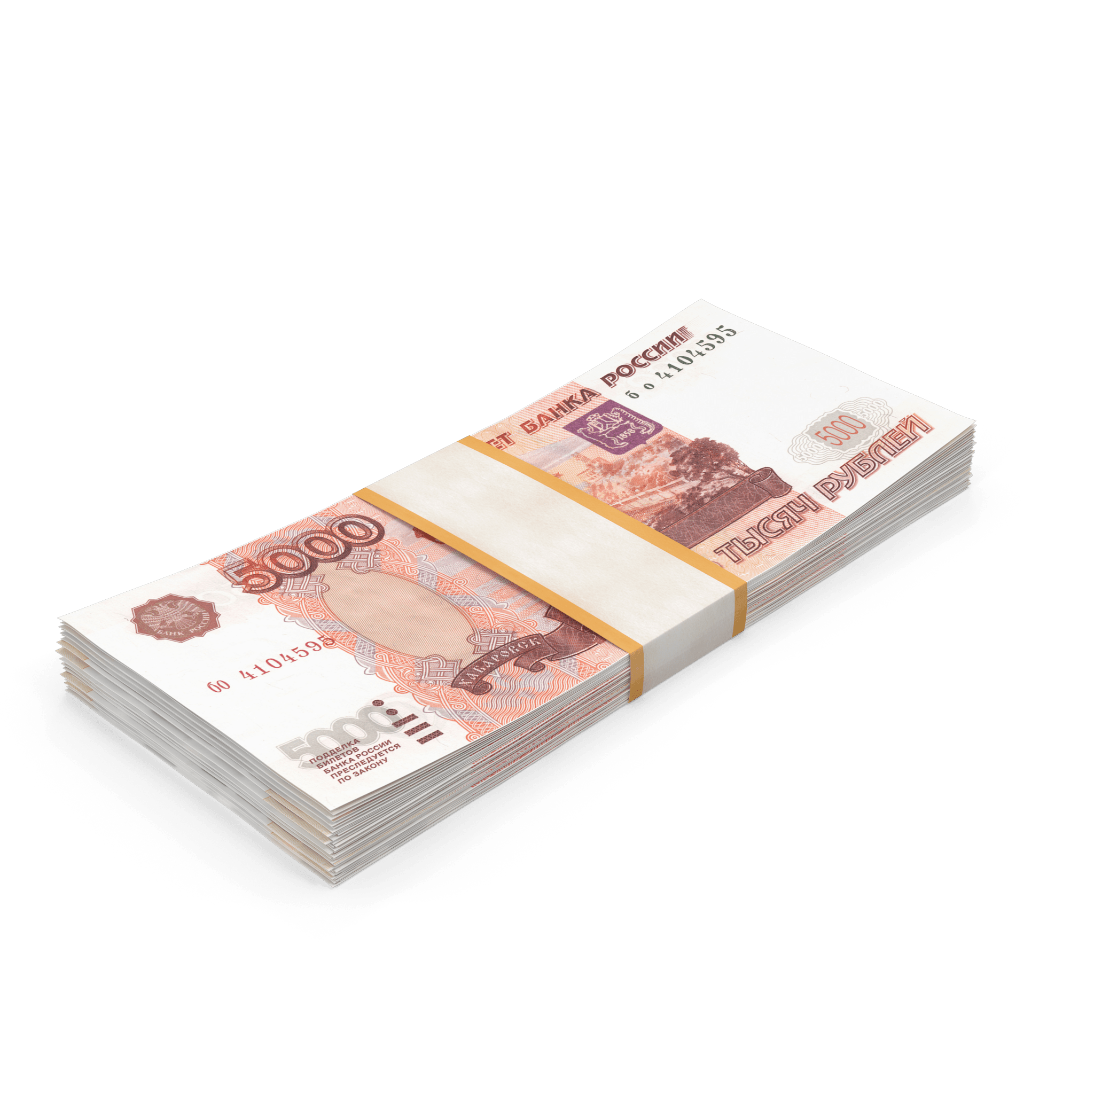
Тестовая часть
Часть с задачами
Ребусы
Часть с развёрнутым ответом
Вопрос 1
Денежная единица Российской Федерации …

Slide 15
Неправильный ответ
Правильный ответ - рубль

Slide 16
Правильный ответ
Денежная единица Российской Федерации - это рубль

Slide 17
Вопрос 2
Установленный законом обязательный платеж юридических и физических лиц в пользу государства для финансового обеспечения его деятельности….

Slide 18
Неправильный ответ
Обязательный платеж в пользу государства - это налог

Slide 19
Правильный ответ
Обязательный платеж в пользу государства - это налог

Slide 20
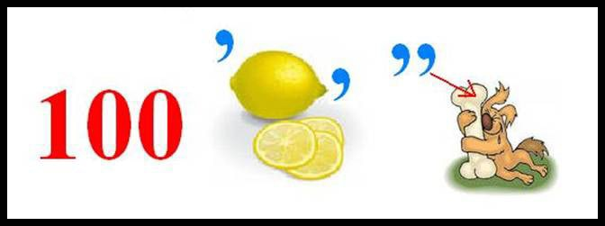
Тестовая часть
Часть с задачами
Ребусы
Часть с развёрнутым ответом
Ребус 1

Slide 21
Неправильный ответ
СТО ЛИМОН КОСТЬ СТОИМОСТЬ

Slide 22
Правильный ответ
СТО ЛИМОН КОСТЬ СТОИМОСТЬ

Slide 23
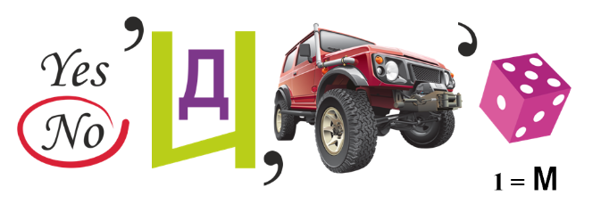
Ребус 2

Slide 24
Неправильный ответ
НЕТ ДВИ ДЖИП МОСТЬ НЕДВИЖИМОСТЬ

Slide 25
Правильный ответ
НЕТ ДВИ ДЖИП МОСТЬ НЕДВИЖИМОСТЬ

Slide 26
Спасибо за внимание!!

